Slide 1
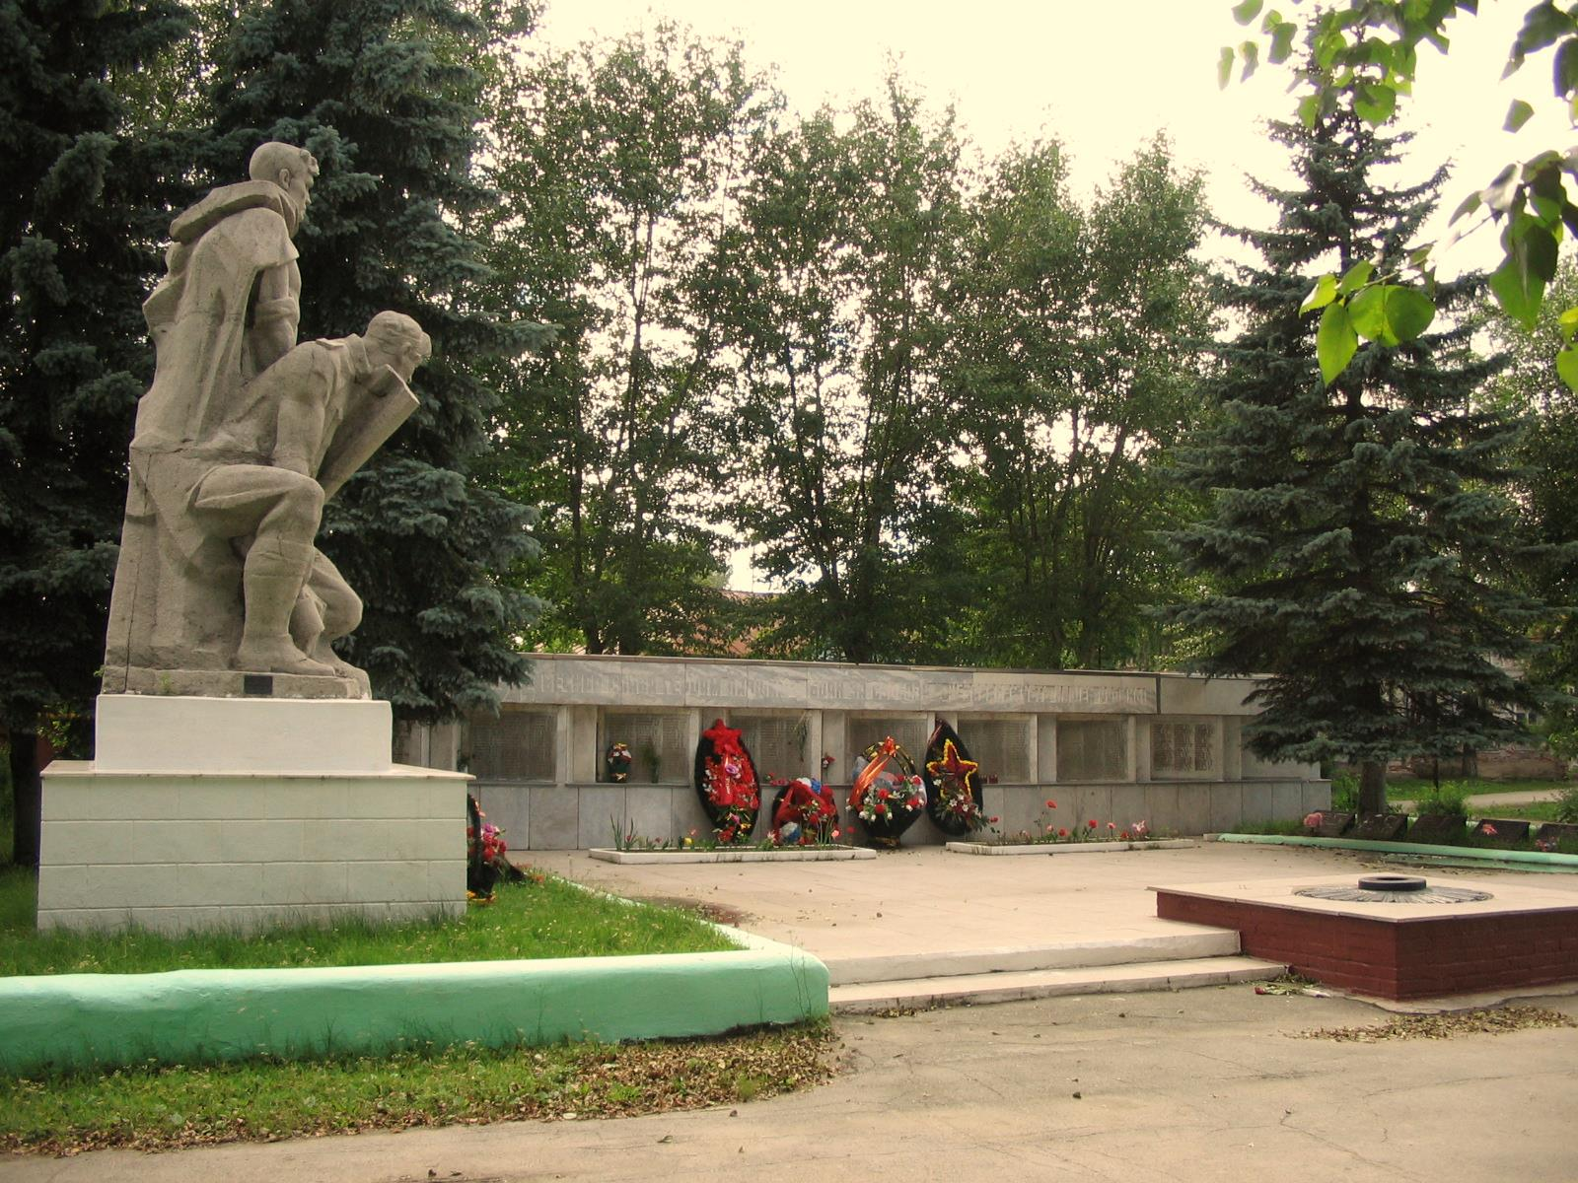
Урок мужества
ДЕНЬ
НЕИЗВЕСТНОГО СОЛДАТА
«Имя твоё неизвестно.
Подвиг твой бессмертен»

Slide 2
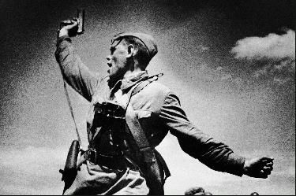
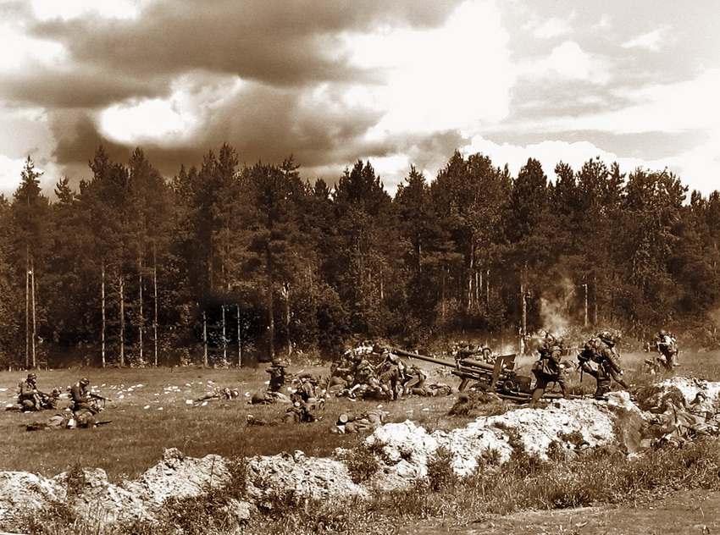
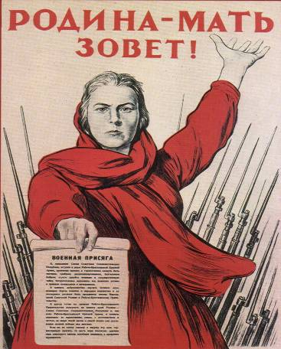
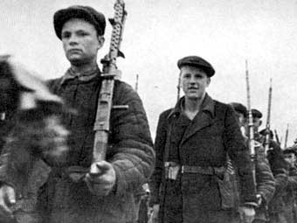
Война – это страшно…

Slide 3
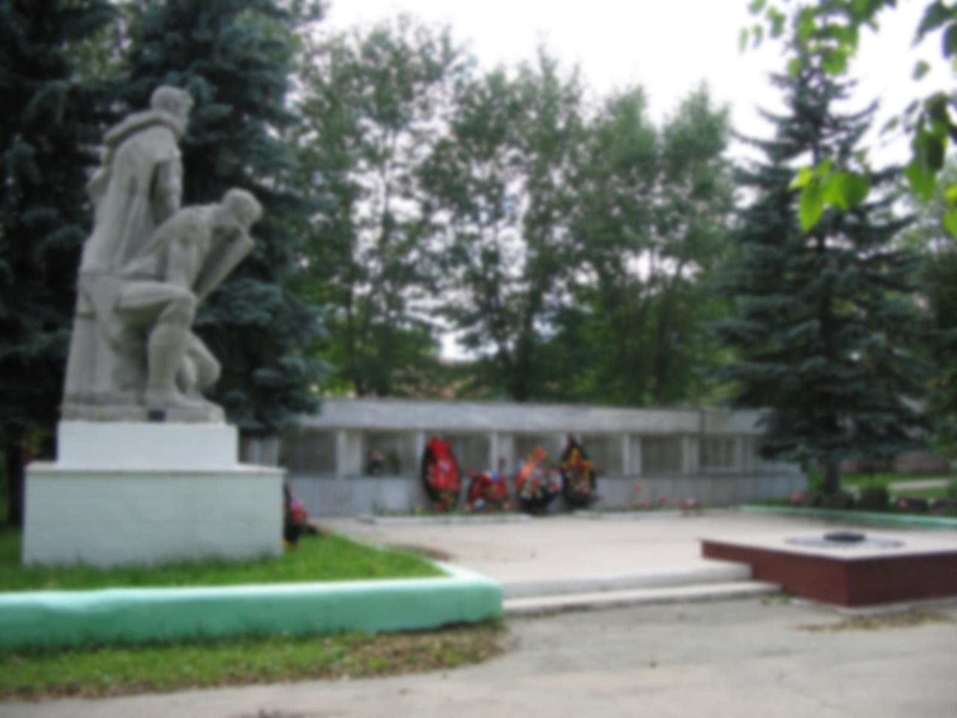
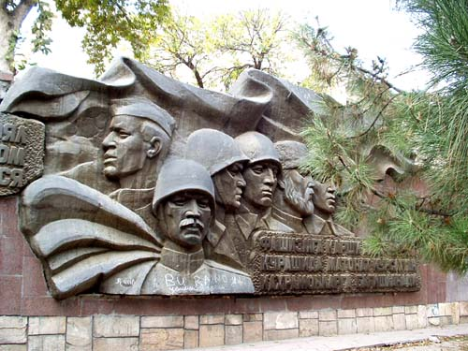
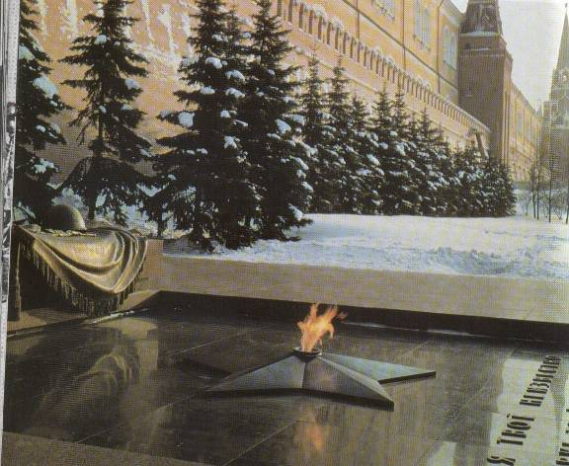
Братские могилы… Сколько их?

Slide 4
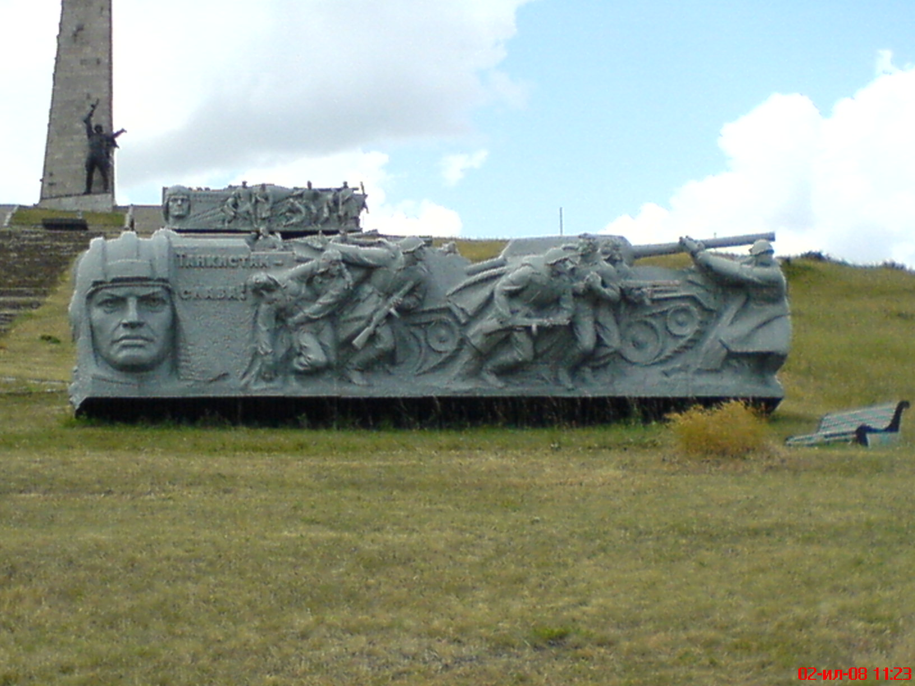
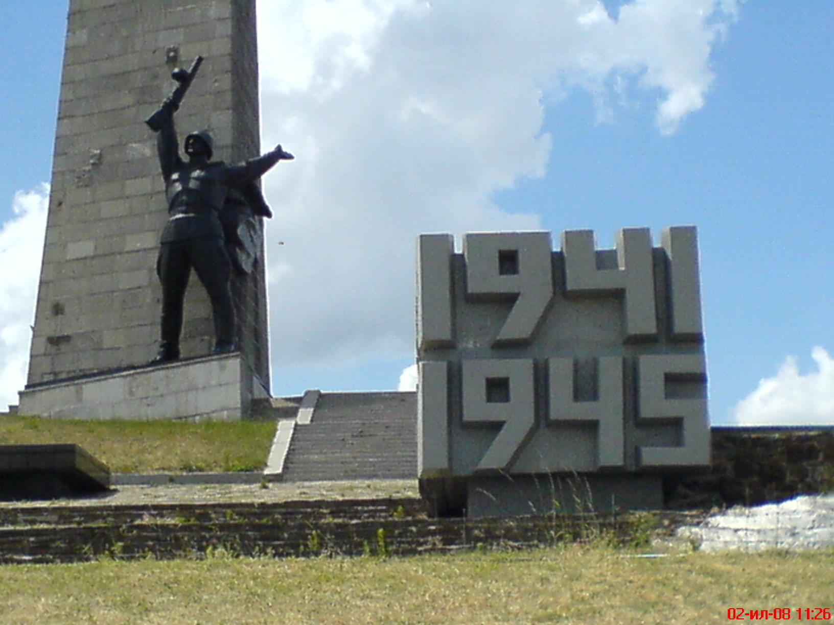
«На братских могилах не ставят крестов…»

Slide 5
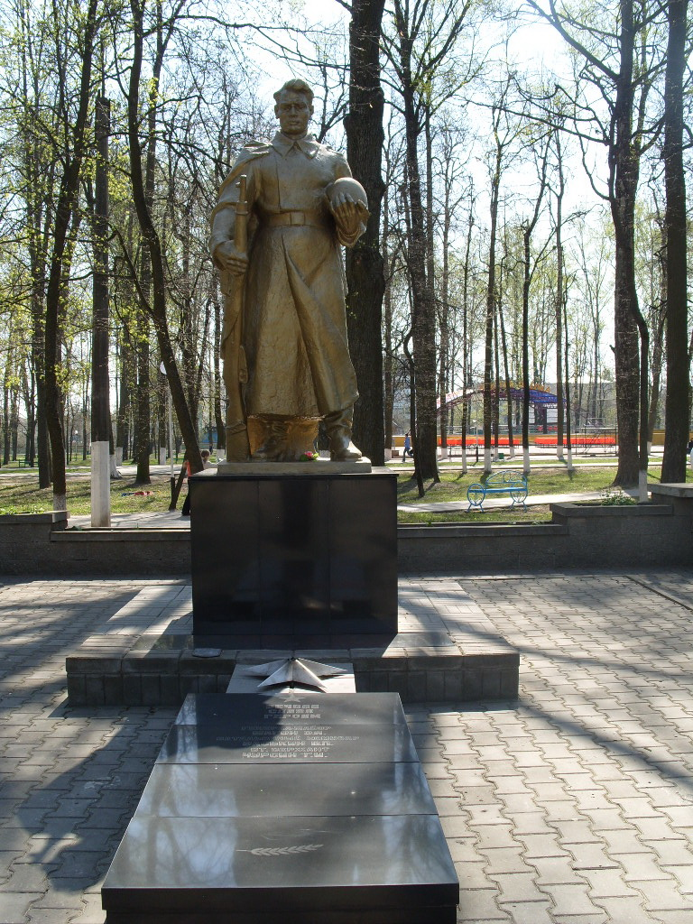
Мы здесь не потому, что дата

Slide 6
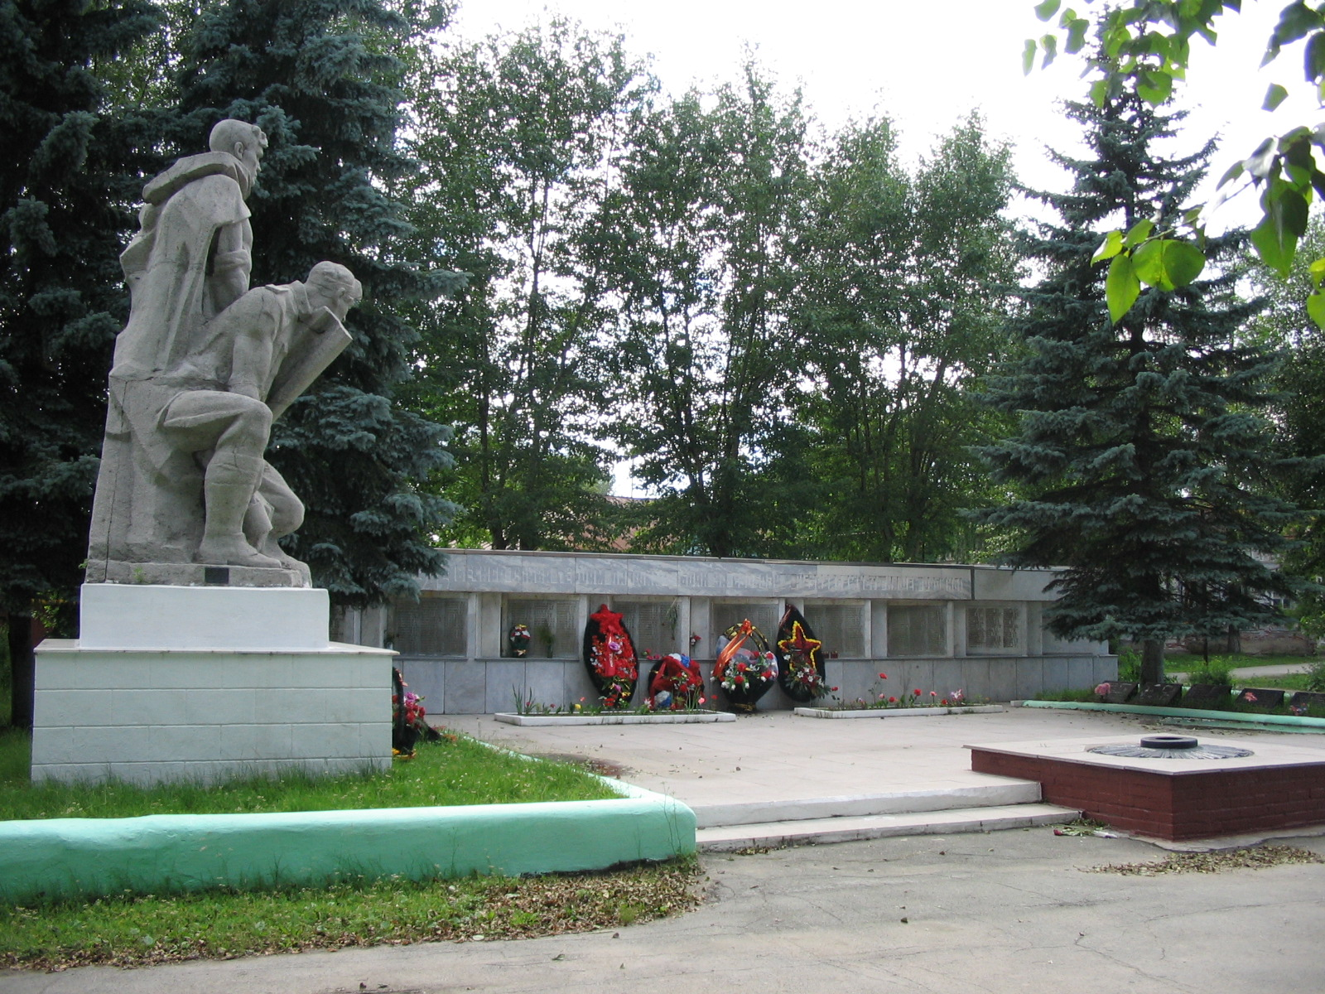

Slide 7
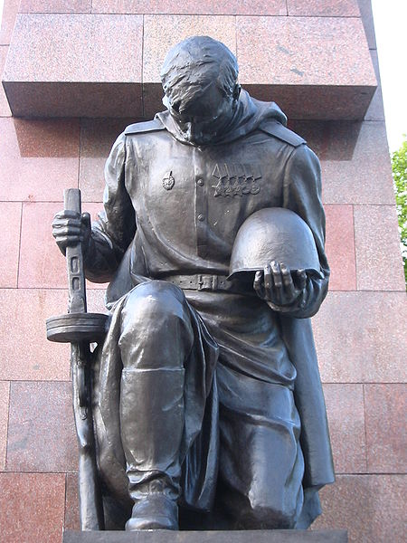
«Спасибо, тебе, безымян-ный солдат!»

Slide 8
СПАСИБО ТЕБЕ, БЕЗЫМЯННЫЙ СОЛДАТ….

Slide 10
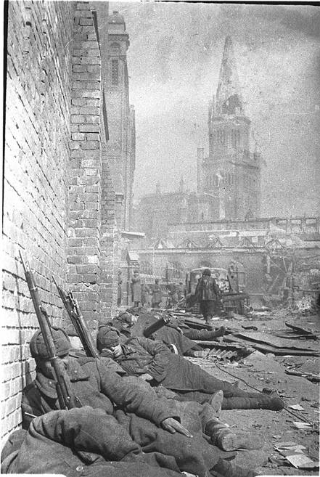

Slide 11
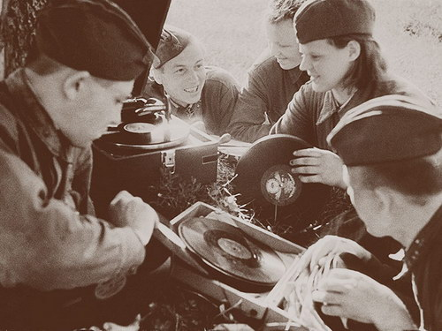

Slide 12
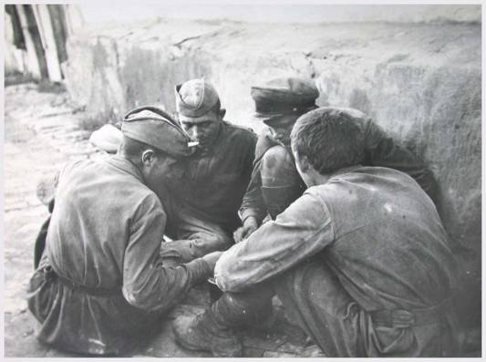
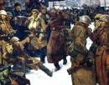
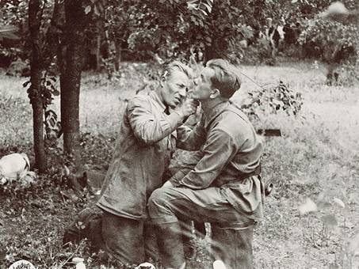

Slide 13
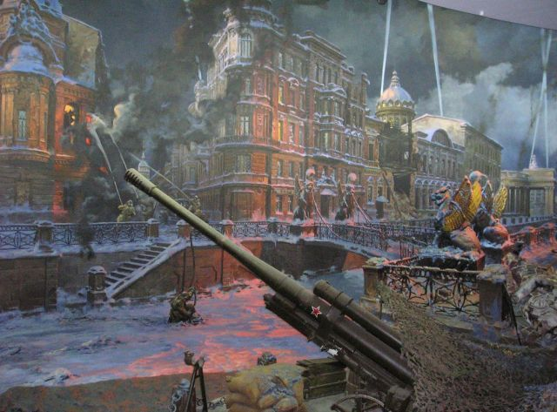

Slide 14
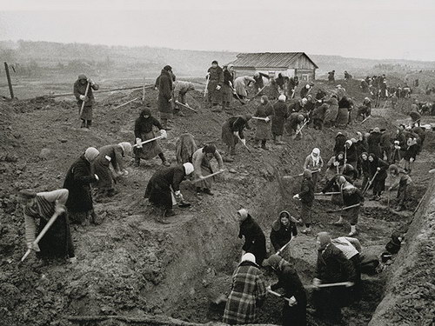

Slide 15
На многих предприятиях основную рабочую силу составляли девушки- подростки

Slide 16
Война длилась четыре страшных года, 1418 дней и ночей. Это была священная война. 27 миллионов сынов и дочерей потеряла наша Родина в этой битве. Каждый девятый житель нашей страны не вернулся с этой войны. Вдумайтесь в эти цифры! Какой ценой завоевано всему человечеству право на жизнь, радость, труд!

Slide 17
Письмо неизвестному солдату: «Здравствуй, Неизвестный солдат! Мне очень жаль, что ты погиб. Я думаю, что ты был добрым, заботливым, красивым. Я думаю, что у тебя была семья. Мне кажется, что, когда началась война, ты очень удивился, ведь люди жили в мире. Думаю, что ты первым записался в добровольцы. Я хотел бы, чтобы ты ожил. Может быть, ты, умерший на войне, был братом моего дедушки. Спасибо тебе за то, что ты защищал нашу Родину, ты пожертвовал собой ради меня, ради всех моих близких. Ты воевал за то, чтобы на Земле был Мир, чтобы люди жили в согласии друг с другом.
Спасибо тебе за всё!»

Slide 18
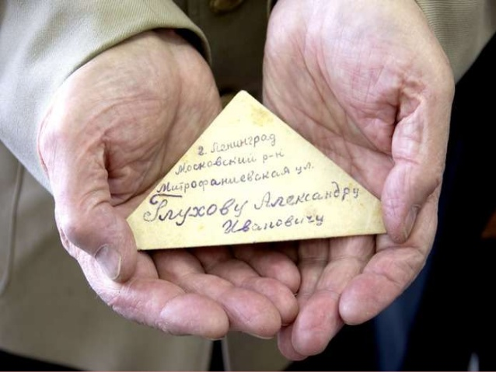
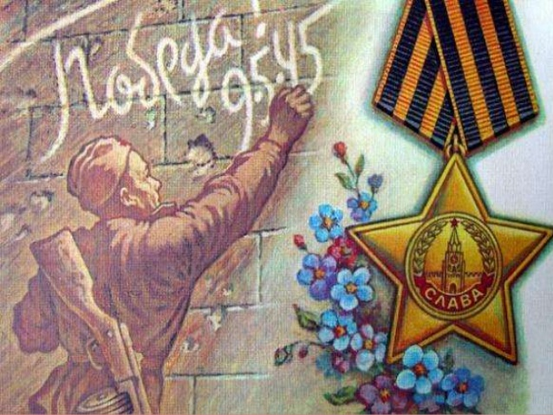

Slide 19
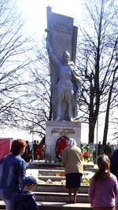

Slide 20
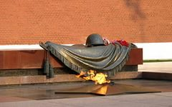
8 мая 1967 г. на месте захоронения был открыт мемориальный архитектурный ансамбль «Могила Неизвестного солдата». Зажжён Вечный огонь. С 12 декабря 1997 г. пост № 1 почётного караула был перенесён от Мавзолея Ленина к Могиле Неизвестного солдата.
В центре мемориала — ниша с надписью: «Имя твоё неизвестно, подвиг твой бессмертен»

Slide 21
Могила неизвестного солдата у стены Кремля, в Александровском саду. Это символично: он защищал северо-западные подступы к столице и словно остался ее бессменным дозорным, ее вечным стражем. Кто он? Твой сын, брат, муж? Мы не знаем его имени, он погиб на подступах к Москве в суровом 1941-м. Сюда идут матери и отцы, не дождавшиеся сыновей и дочерей, идут вдовы, идут внуки, знающие дедов только по фотографиям. И каждый думает, что, может быть, под этим красным камнем лежит его родной человек. Неизвестный солдат шагнул в бессмертие.

Slide 22
Минута молчания

Slide 23
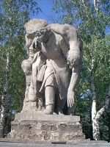
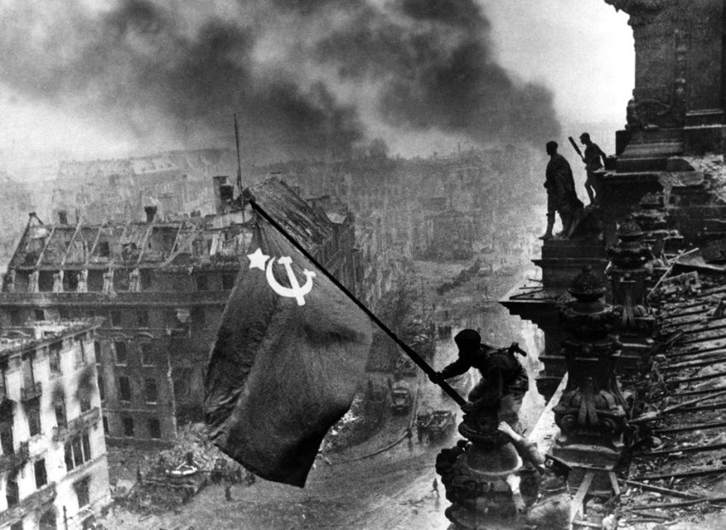
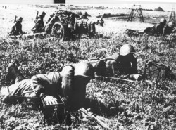
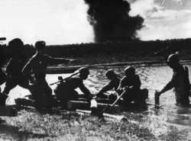
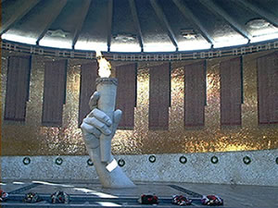
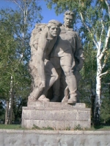
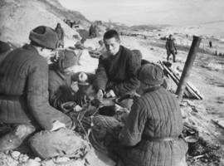
ДАВНО ОКОНЧИЛАСЬ ВОЙНА…

Slide 24
3 декабря - «День неизвестного солдата»
Этот день был выбран не случайно. 3 декабря 1966 г., в ознаменование 25-летней годовщины разгрома немецких войск под Москвой прах неизвестного солдата был перенесён из братской могилы на 41-м километре Ленинградского шоссе и торжественно захоронен в Александровском саду.

Slide 25
Второй год в России отмечается памятная дата –
«День Неизвестного Солдата»

Slide 26
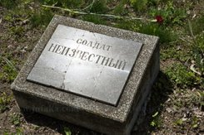
О каждом память сохраним

Slide 27
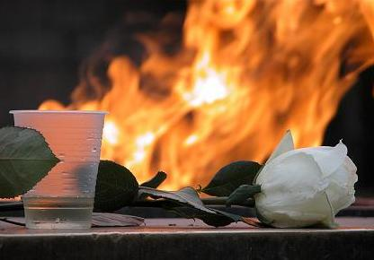
ПОМНИТЕ!

